Slide 1
朝日新聞デジタル限定広告メニュー

Slide 2
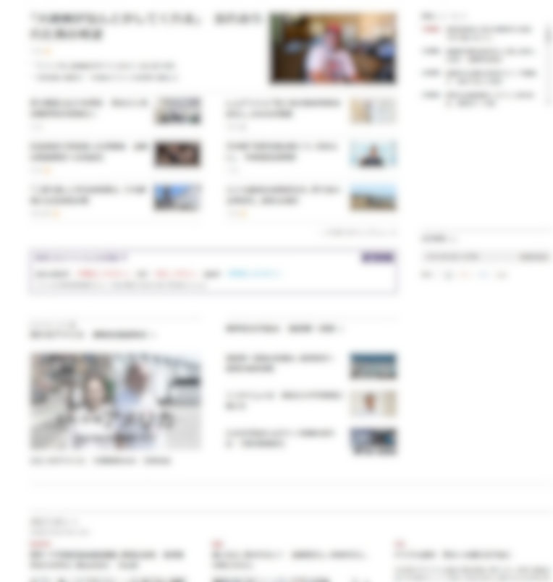
PC. 平日１dayジャック ゲート広告
PCサイト（トップページ）
朝デジ限定：平日１dayジャック ゲート広告
(Ａ)
PCサイトのトップページに掲出される「ゲート」は、サイトを囲い込むようにクリエイティブを展開します。平日の0時～22時に有料会員以外に常時掲出されるメニューです。
掲載概要 |  |  | 原稿仕様
デバイス | PC |  | 画像ファイル形式 | png/jpg/gif
掲載面 | トップページ |  | 画像サイズ
表示方法 | 常時露出(有料会員以外）
開始日 | 平日 |  | 画像ファイル | 4画像合計 1MB以内
開始時間 | 午前0時 |  | 原稿本数 | 1原稿まで
掲載期間 | 平日0時~22時 |  | 原稿差替 | 不可
 |  |  | リンク先 | 1か所まで
 |  |  | 申込期限 | 16営業日前
 |  |  | 入稿期限 | 12営業日前
(D)
（A) | 1000×110px
（B.C) | 145 ×1000px
（D) | 300 ×250px
(Ｂ)
(C)
事前の掲載可否確認、表示テストが必要となります。
静止画のみのメニューで、動画素材のご対応はできません。
有料会員ログイン時は表示されません。
臨時ニュースが入ってきた際には掲載を一時的に止める場合があります。
本メニューは常時露出のため、ターゲティングはできません。
平日0時～22時の有料会員以外の常時露出メニューのため、imp数はあくまで想定で、保証するものではありません。
最低出稿金額50万円～のご実施となります。
料金
G500万円/15万imp想定
※表示価格は税別です。

Slide 3
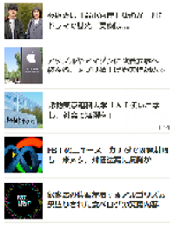
SP. プレミアムインフィード
スマホサイト
朝デジ限定：プレミアムインフィード
スマホサイトのトップページおよび記事ページに掲出されるインフィード広告です。記事直下を中心に掲出されるため、CTRが非常に高いメニューです。
(トップページ)
(記事ページ)
ビルボード
プレミアム
インフィード
ビルボード
掲載概要 |  |  | 原稿仕様
デバイス | SP |  | テキスト文字数 | 左記参照
掲載面 | すべてのページ |  | 画像ファイル形式 | png/jpg/gif
表示方法 | imp保証 |  | 画像ファイル | 200×200pix
上限枠数 | 上下5枠（ローテーション） |  | 画像ファイル容量 | 150KB以内
開始日 | 任意 |  | 原稿本数 | 4原稿まで
開始時間 | 午前0時 |  | 原稿差替 | 不可
掲載期間 | 任意 |  | リンク先 | 4か所まで
 |  |  | 申込期限 | 7営業日前
 |  |  | 入稿期限 | 5営業日前
プレミアム
インフィード
プレミアム
インフィード
プレミアム
インフィード
プレミアム
インフィード
プレミアム
インフィード
プレミアム
インフィード
プレミアム
インフィード
プレミアム
インフィード
有料会員ログイン時は表示されません。
臨時ニュースが入ってきた際には掲載を一時的に 止める場合があります。
複数原稿で実施する場合は、「最適化配信」か「均等配信」かの どちらかで配信できます。
一部の特集ページや動画ページでは掲載されません。
ターゲティングメニューは、別資料をご覧ください。
最低出稿金額50万円～のご実施となります。
プレミアム
インフィード
画像
プレミアム
インフィード
プレミアム
インフィード
プレミアム
インフィード
全角26文字以内
※自動改行のため、改行指定不可
料金
0.4円/imp
プレミアム
インフィード
プレミアム
インフィード
※表示価格は税別です。

Slide 4
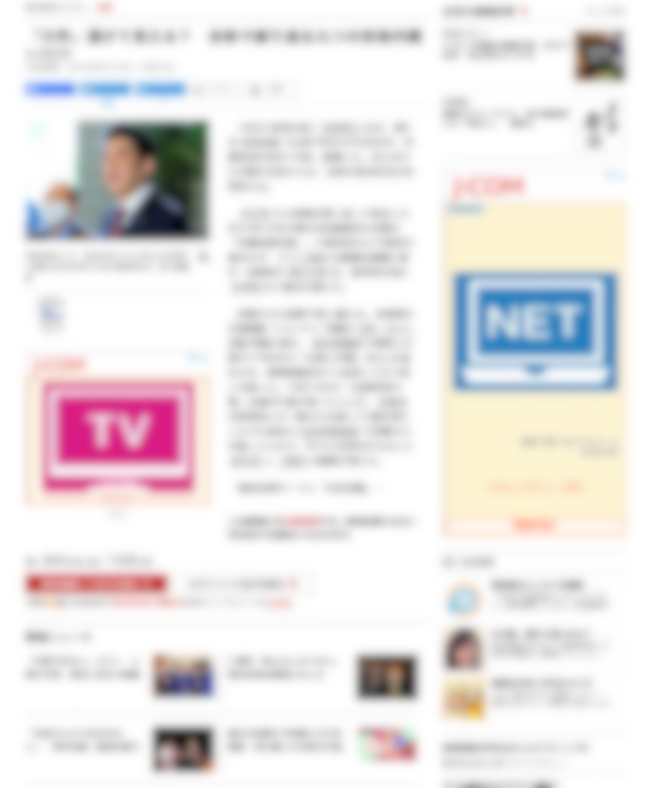
PC. 記事中レクタングル
PC記事中レクタングル
PC記事中レクタングル
PCサイトの記事ページの記事中レクタングルに掲出されるメニューです。
掲載概要 |  |  | 原稿仕様
デバイス | PC |  | 画像ファイル形式 | png/jpg/gif
掲載面 | 記事ページ |  | 画像サイズ | 300×250pix
表示方法 | ローテーション |  | 画像ファイル容量 | 300KB以内
開始日 | 任意 |  | 原稿本数 | 4原稿まで
開始時間 | 午前0時 |  | 原稿差替 | 不可
掲載期間 | 任意 |  | リンク先 | 4か所まで
 |  |  | 申込期限 | 7営業日前
 |  |  | 入稿期限 | 5営業日まで
レクタングル
一部掲載できないページもあります。
臨時ニュースが入ってきた際には掲載を一時的に止める場合があります。
複数原稿で実施する場合は、「最適化配信」か「均等配信」かのどちらかのローテーション配信ができます。
最低出稿金額50万円～のご実施となります。
料金
0.8円/imp
※表示価格は税別です。

Slide 5
PC. 記事上動画広告
PCサイト（記事ページ）
朝デジ限定：記事上動画広告
PCサイトの記事ページにて掲出される動画広告です。記事のタイトル直下に掲出され、高いインプレッション効果を誇ります。動画枠の天地サイズ1/2以上が画面に露出している時のみ動画が再生されます。
掲載概要 |  |  | 原稿仕様
デバイス | PC |  | 動画ファイル形式 | MP4推奨
掲載面 | 記事ページ |  | 動画サイズ | W16：H9 640×360pix
表示方法 | ローテーション |  | 動画ファイル容量 | 3.5MB以内
フリークエンシー | 2回/UB |  | 秒数 | 15秒以下推奨（60秒まで）
開始日 | 任意 |  | 原稿本数 | 1原稿まで
開始時間 | 営業時間 |  | 原稿差替 | 不可
掲載期間 | 任意 |  | リンク先 | 1か所まで
 |  |  | 申込期限 | 16営業日前
 |  |  | 入稿期限 | 12営業日前
動画再生時にプレーヤーが展開します。
再生終了後、自動的に収束します。
動画圧縮コーデックは「H.264/MPEG-4 AVC」、音声圧縮 コーデックは「AAC(AAC-LC)」のみ対応しております。
ビットレートは1,000kbps以上でも対応できますが、 配信環境によっては動画がスムーズに流れない可能性があります。
有料会員ログイン時は表示されません。
臨時ニュースが入ってきた際には掲載を一時的に止める場合があります。
最低出稿金額50万円～のご実施となります。
料金
５円/imp
※表示価格は税別です。

Slide 6
PC. プリロール動画
PCサイト（記事ページ）
朝デジ限定：プリロール動画 ※ターゲティング不可
朝日新聞デジタルで配信されている動画の再生前に、動画広告を流すことができます。
動画メディアなどと比較して、視聴完了率が高い点を特に評価いただいています。
掲載概要 |  |  | 原稿仕様
デバイス | PC |  | 動画ファイル形式 | MP4推奨
掲載面 | 記事ページ |  | 動画サイズ | W16：H9 640×360pix
表示方法 | ローテーション |  | 動画ファイル容量 | 512MB以内
配信面 | 動画再生枠 |  | 秒数 | 15秒以下推奨（60秒まで）
開始日 | 任意 |  | 原稿本数 | 1原稿まで
開始時間 | 営業時間 |  | 原稿差替 | 不可
掲載期間 | 1週間～※ご相談ください |  | リンク先 | 1か所まで
動画音声 | 自動ミュート再生 |  | 申込期限 | 16営業日前
 |  |  | 入稿期限 | 12営業日前
動画再生枠
※本編再生前に配信
16秒以上の場合スキッパブル必須。
スキッパブルの場合、再生開始から5秒後にスキップ可能となります。
動画圧縮コーデックは「H.264/MPEG-4 AVC」、 音声圧縮コーデックは「AAC(AAC-LC)」のみ対応しております。
ビットレートは1,000kbps以上でも対応できますが、配信環境に よっては動画がスムーズに流れない可能性があります。
有料会員ログイン時は表示されません。
臨時ニュースが入ってきた際には掲載を一時的に止める場合があります。
最低出稿金額50万円～のご実施となります。
料金
4円/imp
※表示価格は税別です。

Slide 7
SP. プリロール動画
スマホサイト（記事ページ）
朝デジ限定：プリロール動画 ※ターゲティング不可
朝日新聞デジタルで配信されている動画の再生前に、動画広告を流すことができます。
動画メディアなどと比較して、視聴完了率が高い点を特に評価いただいています。
掲載概要 |  |  | 原稿仕様
デバイス | SP |  | 動画ファイル形式 | MP4推奨
掲載面 | 記事ページ |  | 動画サイズ | W16：H9 640×360pix
表示方法 | ローテーション |  | 動画ファイル容量 | 512MB以内
配信面 | 動画再生枠 |  | 秒数 | 15秒以下推奨（60秒まで）
開始日 | 任意 |  | 原稿本数 | 1原稿まで
開始時間 | 営業時間 |  | 原稿差替 | 不可
掲載期間 | 1週間～※ご相談ください |  | リンク先 | 1か所まで
動画音声 | 自動ミュート再生 |  | 申込期限 | 16営業日前
 |  |  | 入稿期限 | 12営業日前
動画再生枠
※本編再生前に配信
16秒以上の場合スキッパブル必須。
スキッパブルの場合、再生開始から5秒後にスキップ可能となります。
動画圧縮コーデックは「H.264/MPEG-4 AVC」、 音声圧縮コーデックは「AAC(AAC-LC)」のみ対応しております。
ビットレートは1,000kbps以上でも対応できますが、配信環境に よっては動画がスムーズに流れない可能性があります。
有料会員ログイン時は表示されません。
臨時ニュースが入ってきた際には掲載を一時的に止める場合があります。
最低出稿金額50万円～のご実施となります。
料金
4円/imp
※表示価格は税別です。

